Slide 1
Adam: A Method for Stochastic Optimization
2017. 11. 08
권도형
고급컴퓨터네트워크

Slide 2
Diederik P. Kingma, Jimmy Ba, “Adam: A Method for Stochastic Optimization,” Proceedings of the 3rd International Conference on Learning Representations (ICLR), 2014 arXiv Link

Slide 3
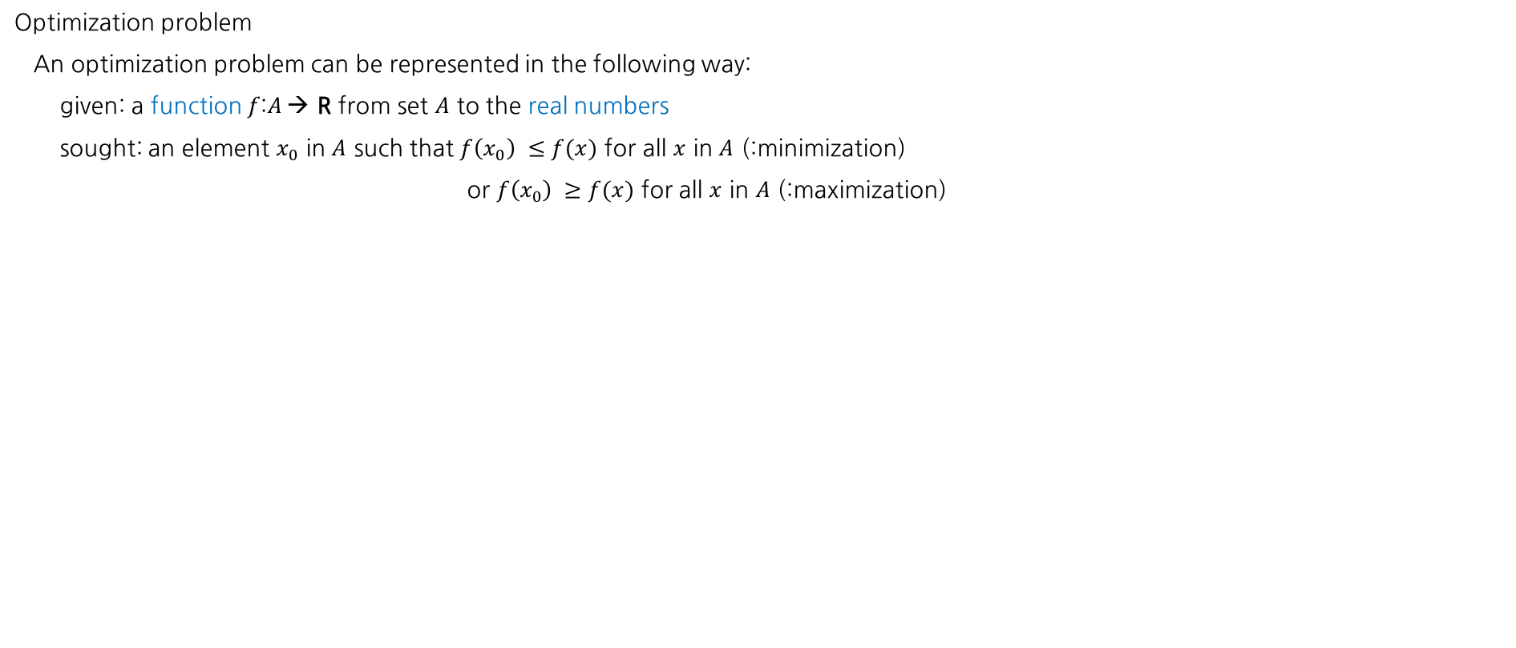
Optimization Problem
Optimization problem
An optimization problem can be represented in the following way:
given: a function $f\text{:}A \text{→ }\text{R}$ from set $A$ to the real numbers
sought: an element $x_{0}$ in $A$ such that $f\left(x_{0}\right) ≤f(x)$ for all $x$ in $A$ (:minimization)
or $f\left(x_{0}\right) ≥f(x)$ for all $x$ in $A$ (:maximization)
Object function
AI
ML
DL
ANN
DNN
Parameter
Update
Notes:
optimizer라는 것은 optimization problem을 푸는 메소드라고 생각하면 됨. 보통 objective function이라고 하는 f를 minimize시키거나 maximize시키는 방향으로, 네트워크 내의 파라미터들을 어떻게 조정해야 하는지에 대한, 파라미터를 조정하는 메소드라고 생각하시면 됨. 일반적으로 gradient descent라는 알고리즘이 가장 유명. 오늘 말씀드리려는 아담도 그래디언트 디센트의 일종. (…) 이렇게 object function을 최적화하는 데에 사용. Adam을 발표하려다 보니 그 전에 어떤 메소드들이 있어야 하는지를 알려드려야만 해서 소개하고, 그 다음에 아담이 가지고 있는 특징이 무엇인지에 대해서 얘기하고 마치도록 하겠습니다.

Slide 4
Optimization Problem
Optimization problem
An optimization problem can be represented in the following way:
given: a function $f\text{:}A \text{→ }\text{R}$ from set $A$ to the real numbers
sought: an element $x_{0}$ in $A$ such that $f\left(x_{0}\right) ≤f(x)$ for all $x$ in $A$ (:minimization)
or $f\left(x_{0}\right) ≥f(x)$ for all $x$ in $A$ (:maximization)
한 번 미분(gradient)된 것을 쓰는 경우
algorithms for first-order gradient-based optimization of objective functions
두 번 미분(gradient)된 것도 쓰는 경우
second-order gradient-based optimization algorithms
Gradient Descent
batch gradient descent
stochastic gradient descent
mini-batch gradient descent
Momentum
Nesterov Accelerated Gradient(NAG)
AdaGrad
RMSProp
Adam
AdaMax
Newton method
Gauss-Newton method
Levenberg-Marquardt (LM) method
Quasi-Newton method

Slide 5
Background

Slide 6
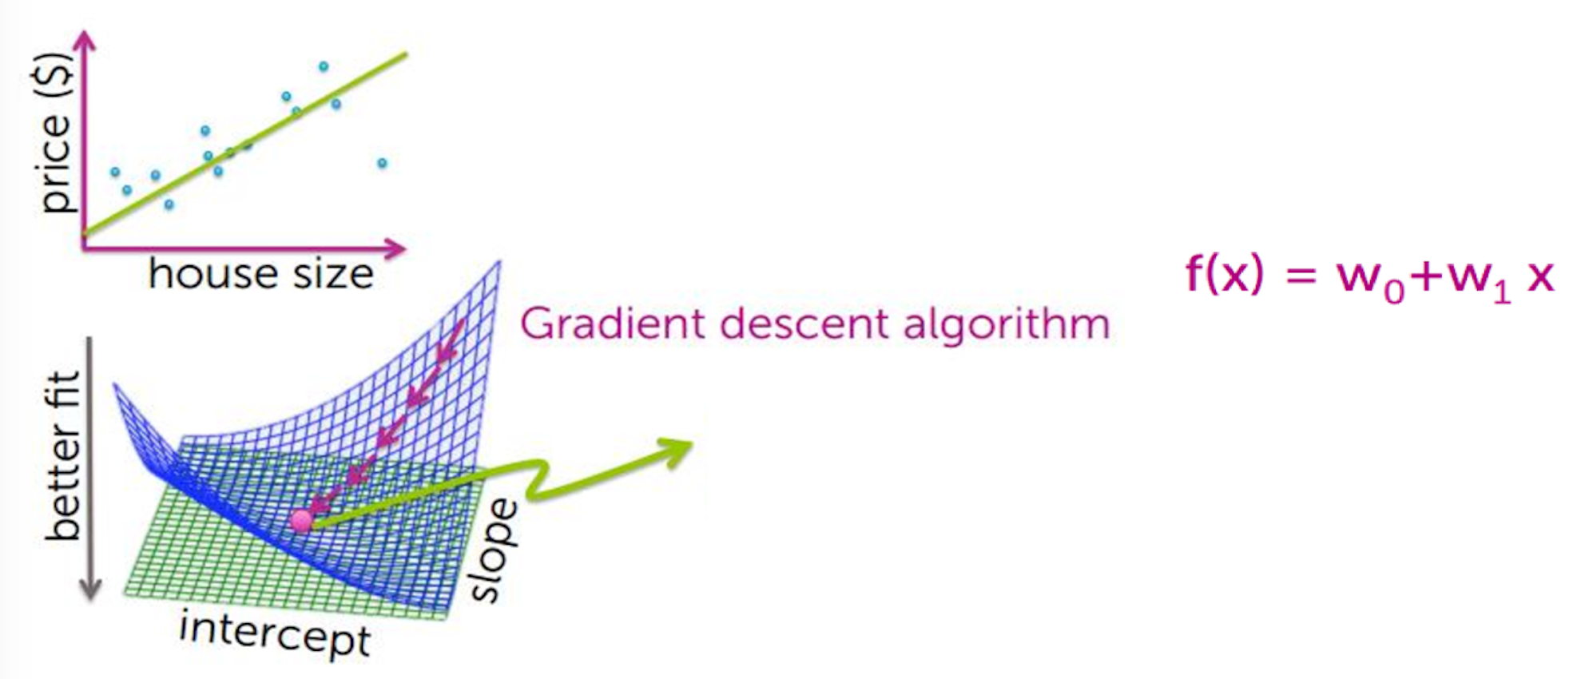
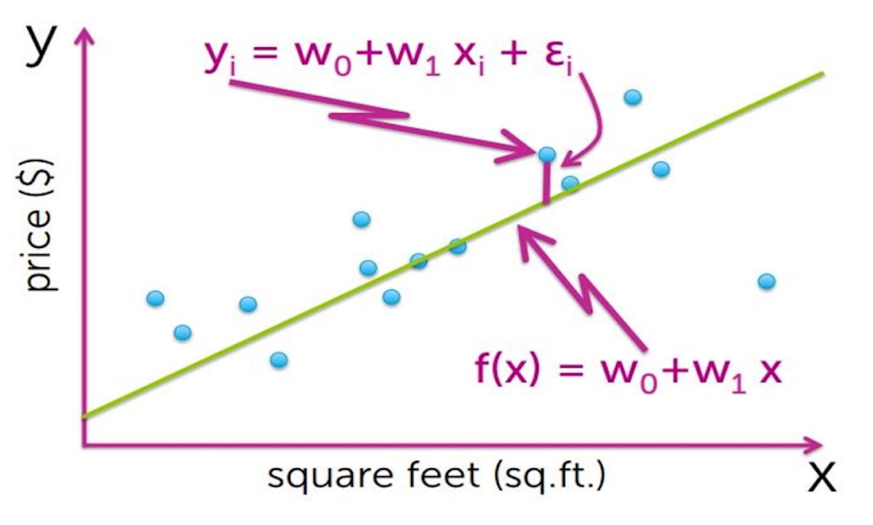
gradient descent
fitness가 높은 line(function)을 정의
cost function의 값이 가장 낮은 곳의 intercept값과 slope값이 필요
intercept, slope: 파라미터
Notes:
왼쪽 위의 그래프는 평방 피트당 집값을 예측하는 단순한 형태의 회귀 모델입니다. 그러니까 여기서는 supervised learning에서 prediction의 예시를 말합니다. price가 예측하고자 하는 값이고, 스퀘어피트가 데이터입니다. 이 때 최적화가 필요한 대상은 w0, w1입니다. 이 두 파라미터에 따라서 선의 기울기와 절편이 달라지는데, 주어진 데이터를 가장 잘 나타내는 모델로 선정하기 위해 최적화가 필요합니다. 최적화를 위해서, 파란점들인 실제데이터들과 초록색인 예측값 사이에 발생하는 오차를 이용합니다. 이 오차에 대한 수식은

Slide 7
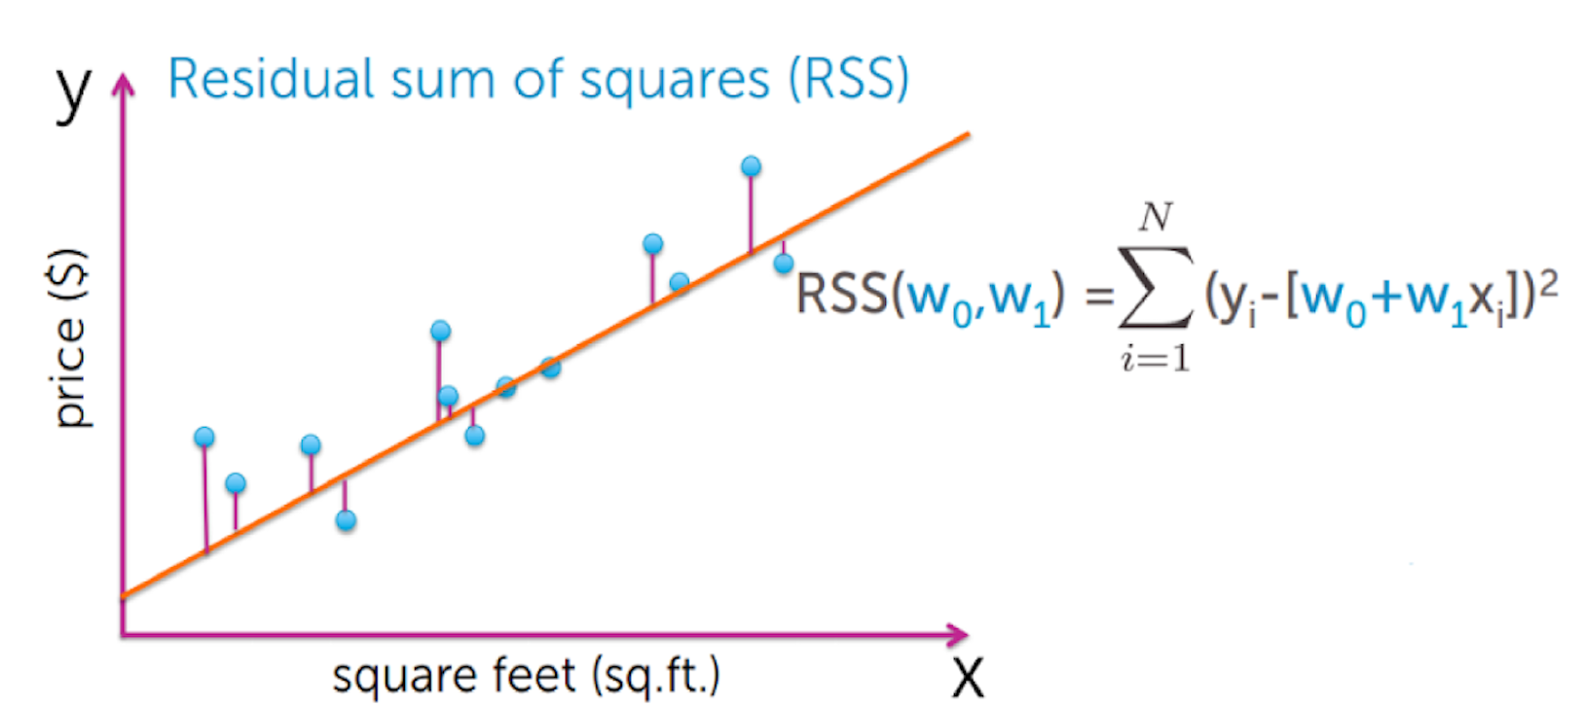
gradient descent
→ object function
→ cost function
need to be optimized w.r.t its parameters
Notes:
다음과 같이 주어집니다. 이것이 object function이 되며 다른 말로 cost function 비용 함수라고 합니다. 이 비용을 최소화하는 것 minimize하는 것이 곧 최적화이고 그 방법중에 가장 기초가 그래디언트 디센트입니다. 최적화를 하면 선의 기울기와 절편이 달라지면서 가장 적절한 선을 찾아내게 됩니다. 그리고 그렇게 생성된 모델이 집값 예측에 쓰이게 됩니다.

Slide 8
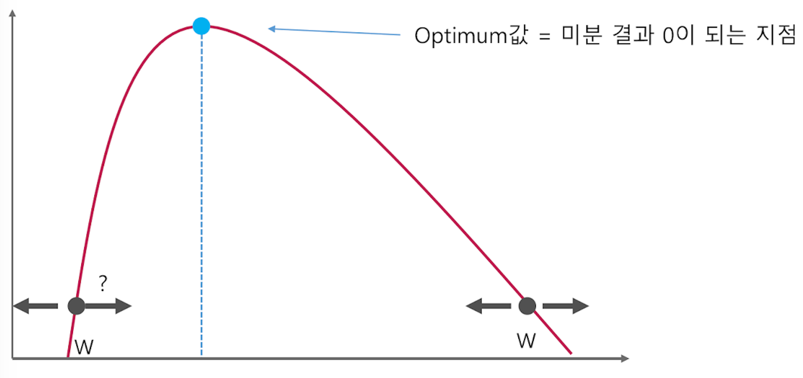
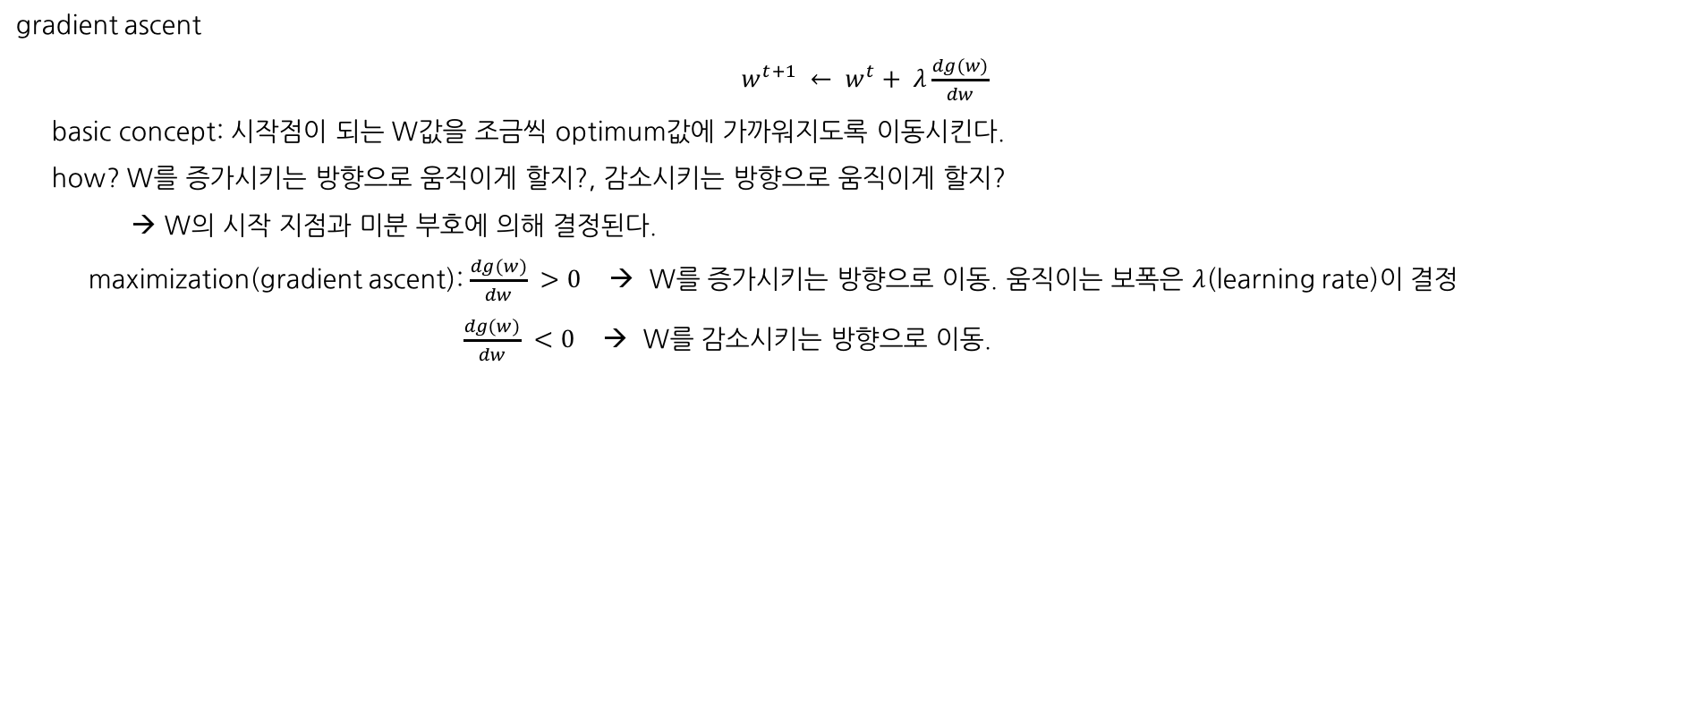
gradient descent
gradient ascent
$w^{t+1} ← w^{t}+ λ\frac{dg(w)}{dw}$
basic concept: 시작점이 되는 W값을 조금씩 optimum값에 가까워지도록 이동시킨다.
how? W를 증가시키는 방향으로 움직이게 할지?, 감소시키는 방향으로 움직이게 할지?
→ W의 시작 지점과 미분 부호에 의해 결정된다.
maximization(gradient ascent): $\frac{dg(w)}{dw} >0$ → W를 증가시키는 방향으로 이동. 움직이는 보폭은 $λ$(learning rate)이 결정
$\frac{dg(w)}{dw} <0$ → W를 감소시키는 방향으로 이동.
Notes:
그래디언트의 원리는 다음의 수식과 그래프에 있습니다. 현재는 맥시마이즈하는 상황인데, (수식부터 차분히 설명),

Slide 9
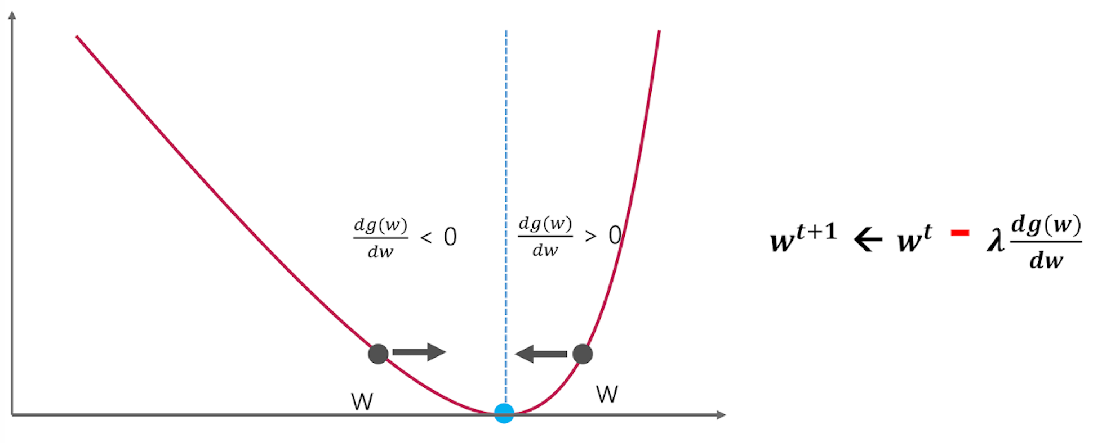
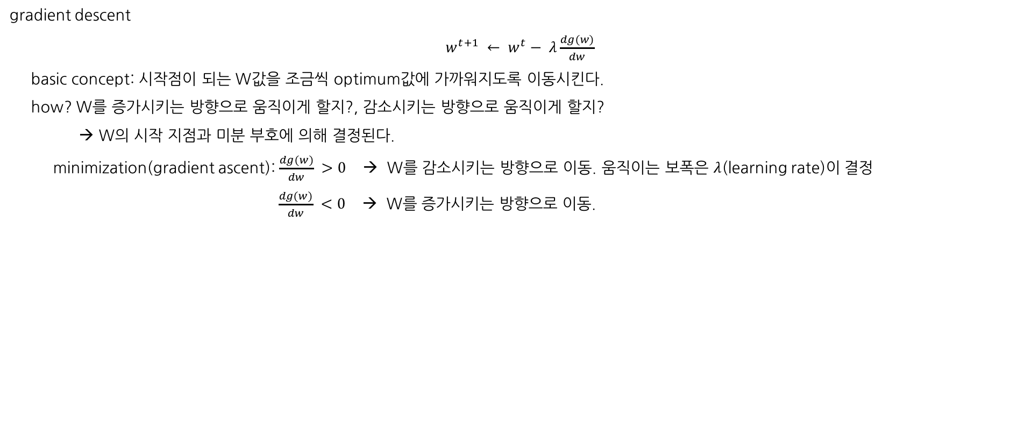
gradient descent
gradient descent
$w^{t+1} ← w^{t}− λ\frac{dg(w)}{dw}$
basic concept: 시작점이 되는 W값을 조금씩 optimum값에 가까워지도록 이동시킨다.
how? W를 증가시키는 방향으로 움직이게 할지?, 감소시키는 방향으로 움직이게 할지?
→ W의 시작 지점과 미분 부호에 의해 결정된다.
minimization(gradient ascent): $\frac{dg(w)}{dw} >0$ → W를 감소시키는 방향으로 이동. 움직이는 보폭은 $λ$(learning rate)이 결정
$\frac{dg(w)}{dw} <0$ → W를 증가시키는 방향으로 이동.
Notes:
이것이 바로 그래디언트 디센트입니다.

Slide 10
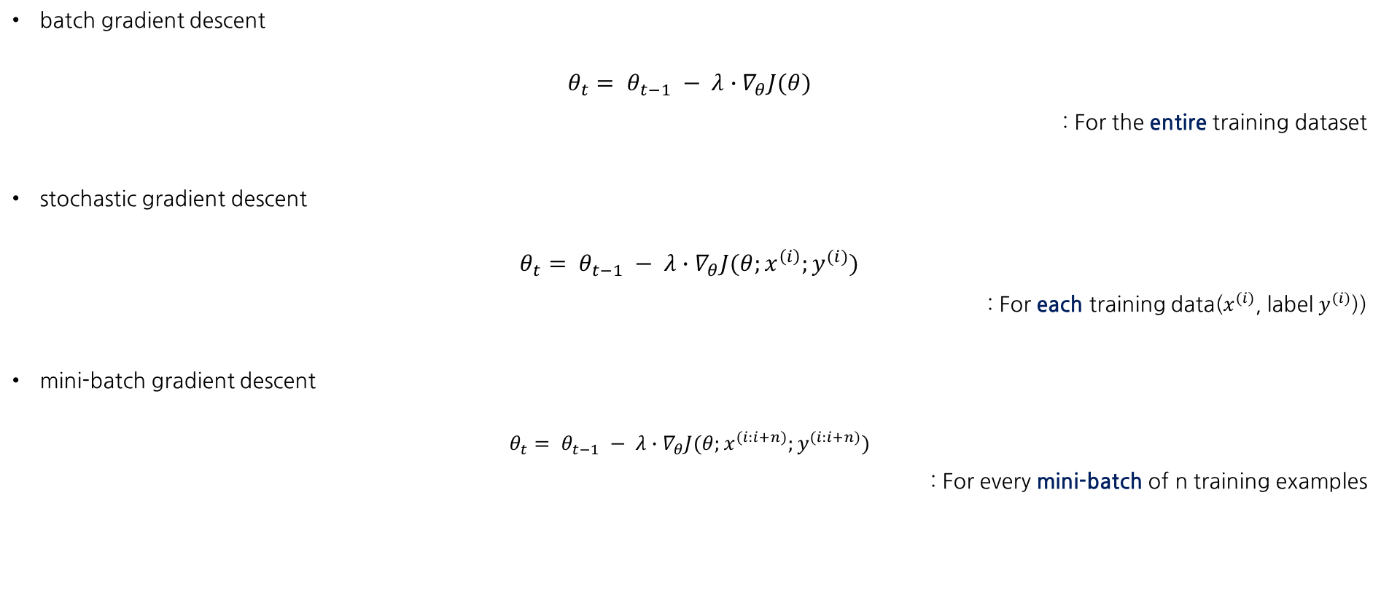
Optimization Problem
batch gradient descent
$$θ_{t}= θ_{t−1} − λ∙∇_{θ}J(θ)$$
: For the entire training dataset
stochastic gradient descent
$$θ_{t}= θ_{t−1} − λ∙∇_{θ}J(θ;x^{\left(i\right)};y^{(i)})$$
: For each training data($x^{\left(i\right)}$, label $y^{(i)}$))
mini-batch gradient descent
$$θ_{t}= θ_{t−1} − λ∙∇_{θ}J(θ;x^{\left(i:i+n\right)};y^{(i:i+n)})$$
: For every mini-batch of n training examples
Notes:
input 데이터셋의 규모에 따라서 세 가지로 나눌 수 있습니다. 트레이닝 셋 전체를 이용하는 것, 하나씩 이용하는 것, 두개를 섞어서 이용하는 것. 맨 끝에 있는 그래디언트에 러닝 레잇을 곱해서 업데이트 시키는 데 이용하고 있습니다.

Slide 11
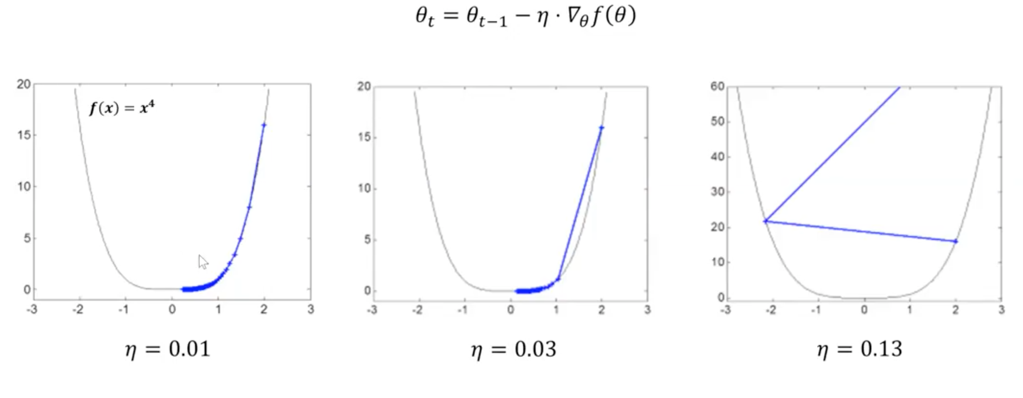
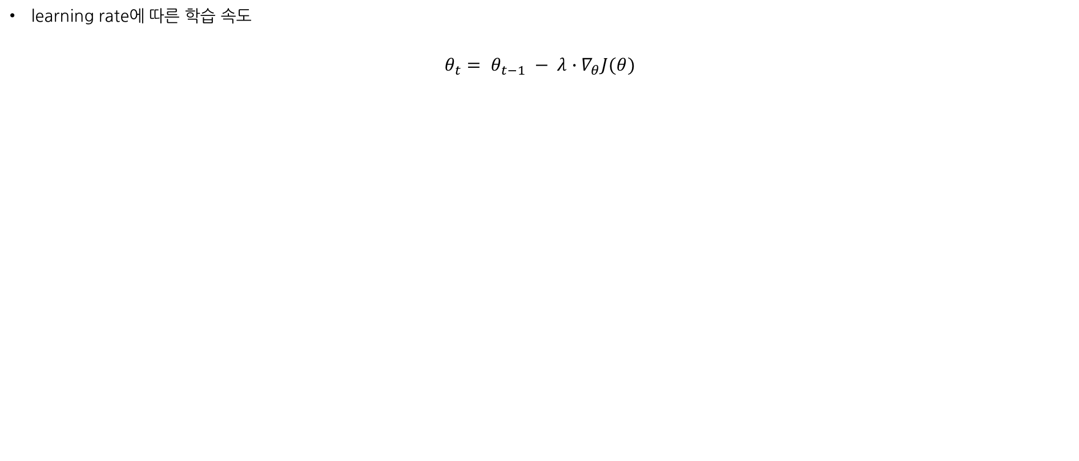
Optimization Problem
learning rate에 따른 학습 속도
$$θ_{t}= θ_{t−1} − λ∙∇_{θ}J(θ)$$
Notes:
러닝 레잇의 값은 파라미터값을 얼마나 크게 혹은 작게 움직일지 결정하는 하이퍼파라미터입니다. 값이 너무 작으면 속도가 너무 느리고, 값을 너무 크게 주면 수렴하지 않고 발상합니다. 따라서 적합한 러닝 레잇 값을 주어야하는데, 일반적으로 정해진 러닝 레잇은 없고 모델마다 상황마다 다릅니다.
실질적으로 파라미터 업데이트가 어떻게 이루어지는지를 살펴보면
첫번째 그림은 러닝 레잇값이 작은 값을 이용하면 처음에는 상당히 빠르게 진행되는데, 최적값 근처에 오면 그래디언트 값이 너무 작아지기 때문에 업데이트되는 속도가 느려지게 되고 실질적으로 최적값으로 너무 오래걸리는 현상이 발생합니다.
세번째 그림은 러닝 레잇을 너무 크게 주면 대충가다 발산합니다.
두번째 그림은 적당히 준다고 첫번재 보다는 조금 키웠는데 처음에는 빠른 것 처럼 보이지만 여전히 수렴 속도가 느린 것을 볼 수 있습니다. 이러한 현상이 생기는 이유는 파라미터의 업데이트가 전적으로 그래디언트에만 의존하기 때문입니다. 이 방법을 어떻게 하면 개선시킬 수 있을까에 대해서 사람들이 고민하게 됩니다.

Slide 12
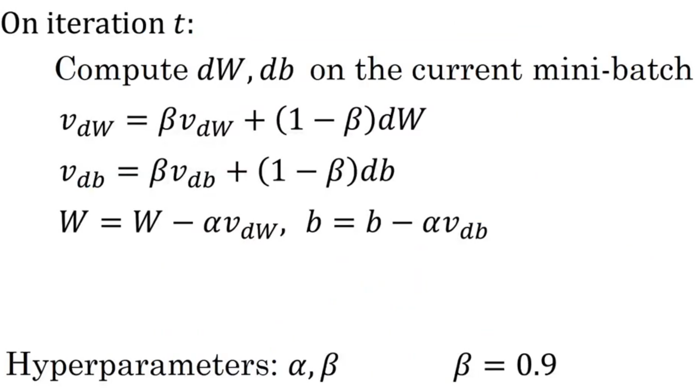
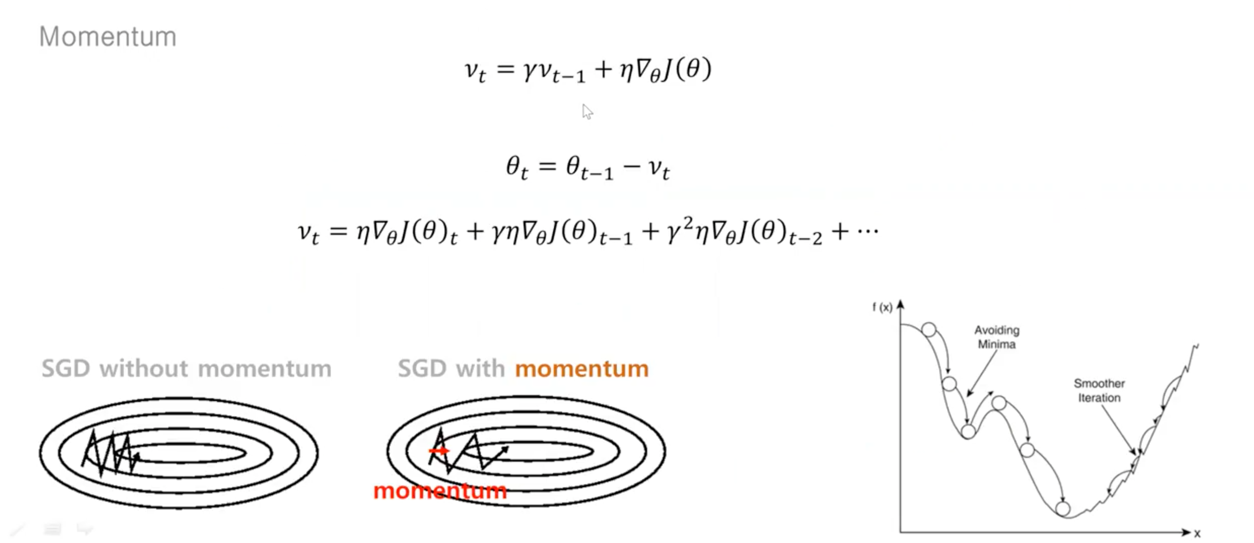
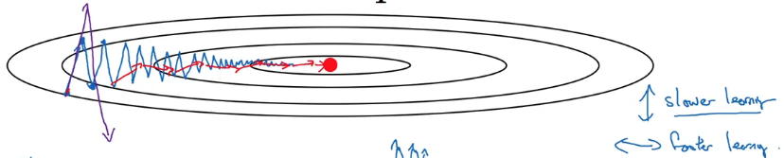
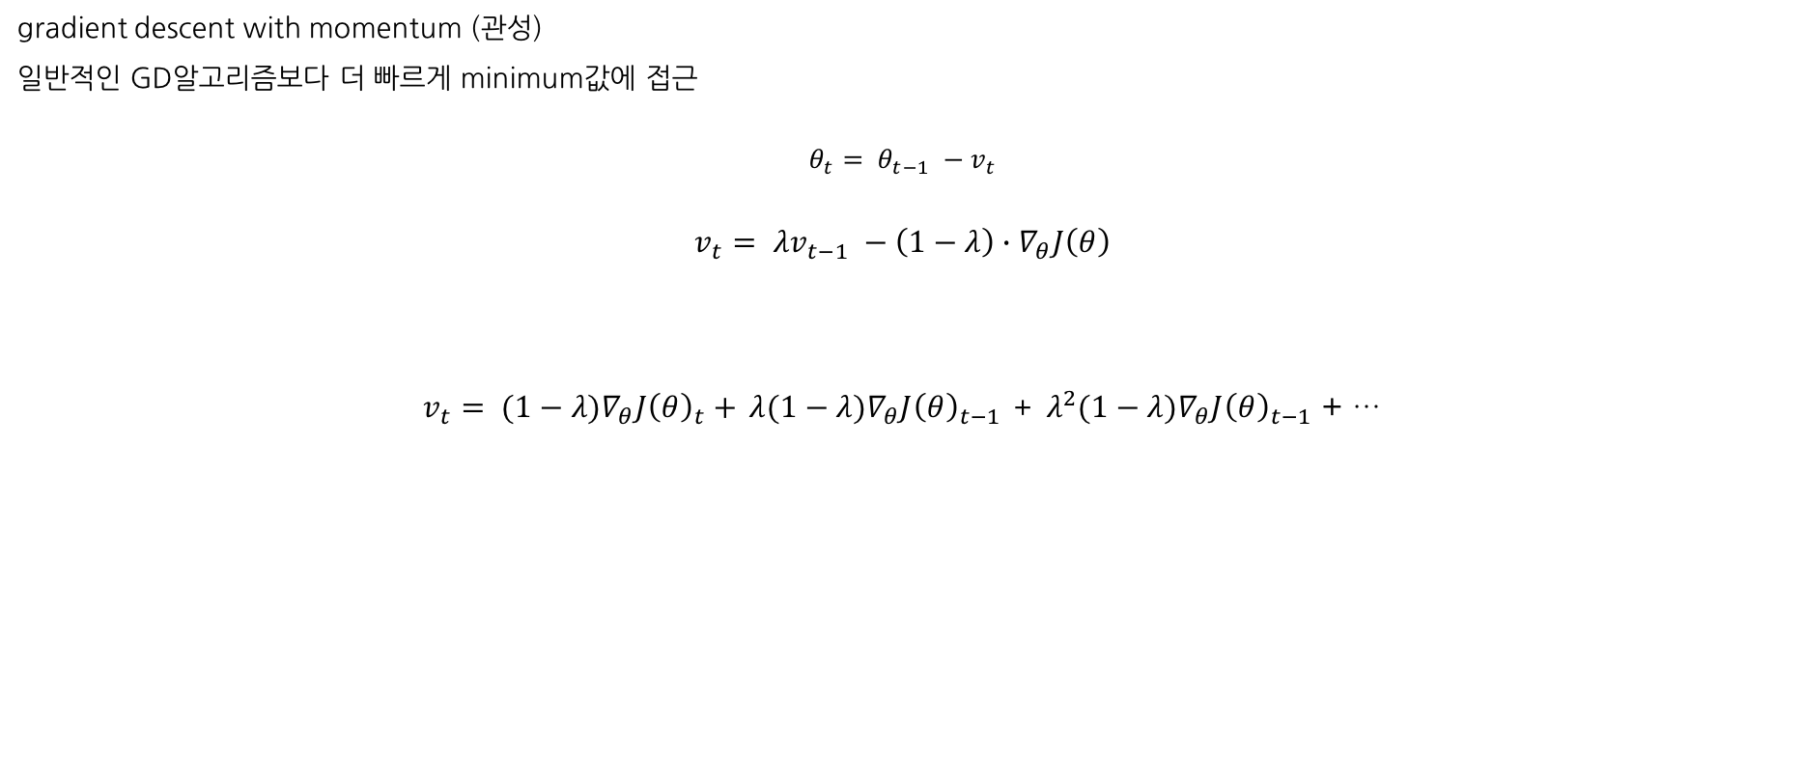
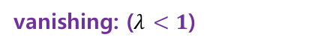
Momentum
gradient descent with momentum (관성)
일반적인 GD알고리즘보다 더 빠르게 minimum값에 접근
$$θ_{t}= θ_{t−1} −v_{t}$$
$$v_{t}= {λv}_{t−1} −\left(1−λ\right)∙∇_{θ}J\left(θ\right)$$
$v_{t}= {(1−λ)∇_{θ}J\left(θ\right)}_{t} +$ $λ{(1−λ)∇_{θ}J\left(θ\right)}_{t−1}$ + $λ^{2}{(1−λ)∇_{θ}J\left(θ\right)}_{t−1}$ + …
fraction
momentum
vanishing: ($λ$ $<1$)
SGD
momentum
Notes:
첫번재 생각한 방법이 모멘텀. 파라미터 업데이트할 때 이전의 단계에서 무언가를 취하는 것은 비슷한데, 그 업데이트 하는 양을 단순히 그래디언트에만 의존하는 게 아니라, 모멘텀을 집어넣어 봅니다. 모멘텀은 이전에 업데이트한 term에, 1보다 작은 노란색박스인 fraction 논문에서는 decay rate이라고 표현되어 있는데, 이것을 곱해서 과거의 이력을 업데이트하는 term에 반영시키는 방식입니다. V t가 어떻게 expansion되는지를 살펴보면 어떤 임의의 t에서 바라보았을 때, 모멘텀의 값이 다음과 같이 결정되는데, 람다의 값이 1보다 작은 값이기 때문에 timestep이 상당한 과거일 경우 점차 vanishing 되어, 실질적으로 모멘텀에 기여하는 것은 최근의 그래디언트들이 기여를 한다고 할 수 있다. 따라서 더 빨리 수렴하게 만들 수 있다고 결론지을 수 있습니다.

Slide 13
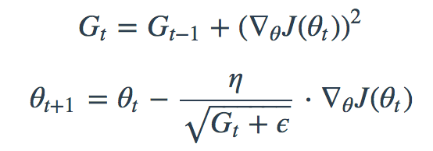
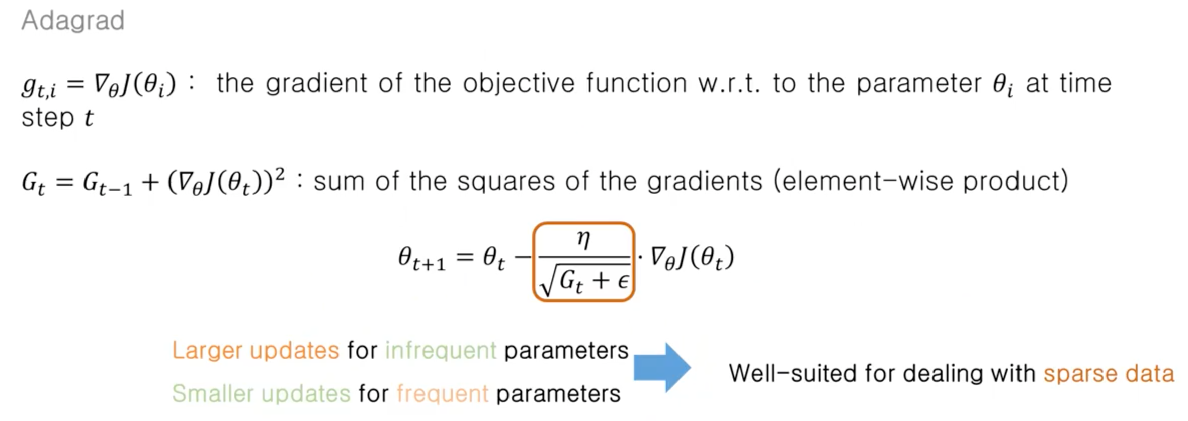
AdaGrad
Adaptive Gradient
이미 많이 변화한 변수들은 충분히 optimum에 가까이 도달했다고 보고 stepsize를 작게 하고,
많이 변화하지 않은 변수들은 좀 더 진행되도록 stepsize를 크게 하여 빠르게 loss값을 줄임
g값이 클수록 stepsize가 작아져서 적게 변화, vise versa
but, 수식에 의하면 학습을 진행할수록 g값이 커지고 곧 stepsize가 작아지게 되어서 너무 빨리 학습을 멈추게 된다.
→ 이를 보완하고자 RMSProp방식이 제안됨
Notes:
이제부터는 어덥티브라는 말이 앞에서 붙기 시작합니다. 이전까지는 그래디언트를 어떻게 이용할지에 대한 것이었다면, 어댑티브라는 말이 붙는 이 옵티마이저부터는 러닝 레잇을 어떻게 어덥티브하게 변화시켜 나가느냐에 대한 이야기라고 할 수 있습니다.
그래디언트값이 G t i. 타임스탭 말고 아이가 붙은 이유는 각각의 파라미터들마다 업데이트를 조금씩 다르게 해주겠다는 의도이다. 쥐값을 그래디언트의 제곱을 계속 더해나가는 방식으로 쥐의 값을 취하고, 러닝래잇에 그 값을 누적한 값에 루트씌운 값으로 나눠주게 되면 업데[이트되는 값들이 파라미터들마다 다르게 적용될 것이다. 이러헥 함으로써 얻는 이점은 파라미터가 가끔식 업데이트되어야 하는 것들은 빠르게 업데이트 시키고, 자주 업데이트되어야 할 파라미터의 경우 조금 더 조심스럽게 업데이트하겠다. 그래서 스파스 데이터셋에 대해 옵티마이저가 잘 될수있게 만든 것. 문제점은, 그래디언트값의 제곱을 계속 누적시키다보니, 자주업데이트해줄 파라미터의경우, 무한대로발산함. 업데이트 안됨.

Slide 14
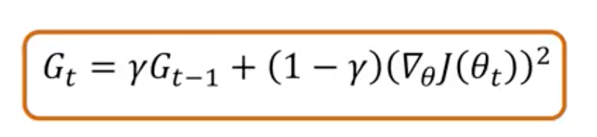
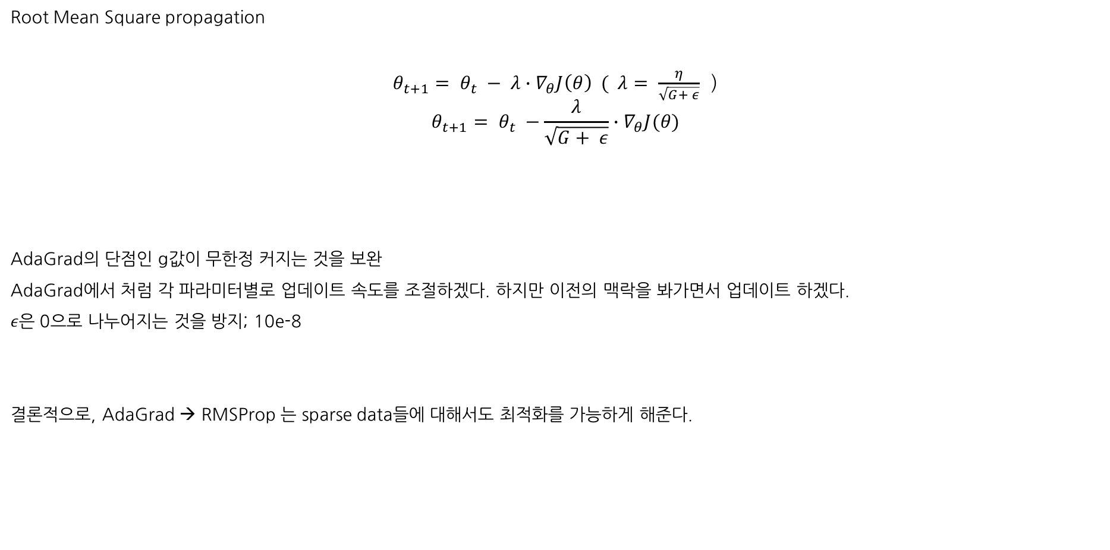
RMSProp
Root Mean Square propagation
$θ_{t+1}= θ_{t} − λ∙∇_{θ}J\left(θ\right) ( λ= \frac{η}{\sqrt{G+ ε}}$ )
$$θ_{t+1}= θ_{t} −\frac{λ}{\sqrt{G+ ε}}∙∇_{θ}J(θ)$$
AdaGrad의 단점인 g값이 무한정 커지는 것을 보완
AdaGrad에서 처럼 각 파라미터별로 업데이트 속도를 조절하겠다. 하지만 이전의 맥락을 봐가면서 업데이트 하겠다.
$ε$은 0으로 나누어지는 것을 방지; 10e-8
결론적으로, AdaGrad → RMSProp 는 sparse data들에 대해서도 최적화를 가능하게 해준다.
momentum에서 보았던 term
Notes:
그래디언제곱의 누적을 그냥 제곱의 누적이 아니라 지수 평균을 이용하여 적용하면 그렇게 발산하지 않을 것이라고 가정하여 제안된 것입니다. 스파스 데이터에 적용가능하면서도 발산하지 않도록 러닝 레잇이 적당하게 정해져서 파라미터 업데이트가 이루어집니다.

Slide 15
Adam

Slide 16
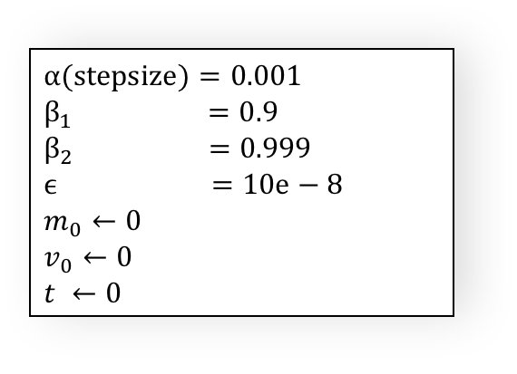
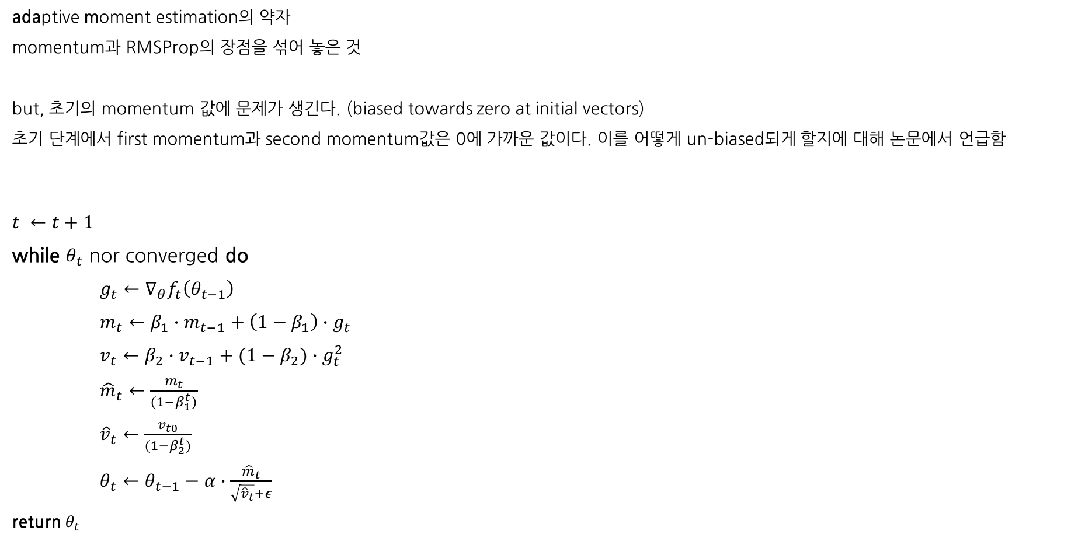
Adam
adaptive moment estimation의 약자
momentum과 RMSProp의 장점을 섞어 놓은 것
but, 초기의 momentum 값에 문제가 생긴다. (biased towards zero at initial vectors)
초기 단계에서 first momentum과 second momentum값은 0에 가까운 값이다. 이를 어떻게 un-biased되게 할지에 대해 논문에서 언급함
$$t ←t+1$$
while $θ_{t}$ nor converged do
$g_{t}←∇_{θ}f_{t}\left(θ_{t−1}\right)$
$m_{t}←β_{1}∙m_{t−1}+\left(1−β_{1}\right)∙g_{t}$
$v_{t}←β_{2}∙v_{t−1}+(1−β_{2})∙g_{t}^{2}$
${\hat{m}}_{t}←\frac{m_{t}}{(1−β_{1}^{t})}$
${\hat{v}}_{t}←\frac{v_{t0}}{(1−β_{2}^{t})}$
$θ_{t}←θ_{t−1}−α∙\frac{{\hat{m}}_{t}}{\sqrt{{\hat{v}}_{t}}+ε}$
return $θ_{t}$
first momentum; 수렴을 빠르게 할 수 있음
second momentum(RMSProp 부분); sparse data에 대해 적용 가능
$$α(stepsize)=0.001$$
$$β_{1} =0.9$$
$$β_{2} =0.999$$
$$ϵ =10e−8$$
$$m_{0}←0$$
$$v_{0}←0$$
$$t ←0$$
bias correction 부분;
first momentum과 second momentum의 초기값 bias zero bias문제를 correction해주는 부분
bias correction
Notes:
그래디언제곱의 누적을 그냥 제곱의 누적이 아니라 지수 평균을 이용하여 적용하면 그렇게 발산하지 않을 것이라고 가정하여 제안된 것입니다. 스파스 데이터에 적용가능하면서도 발산하지 않도록 러닝 레잇이 적당하게 정해져서 파라미터 업데이트가 이루어집니다.

Slide 17
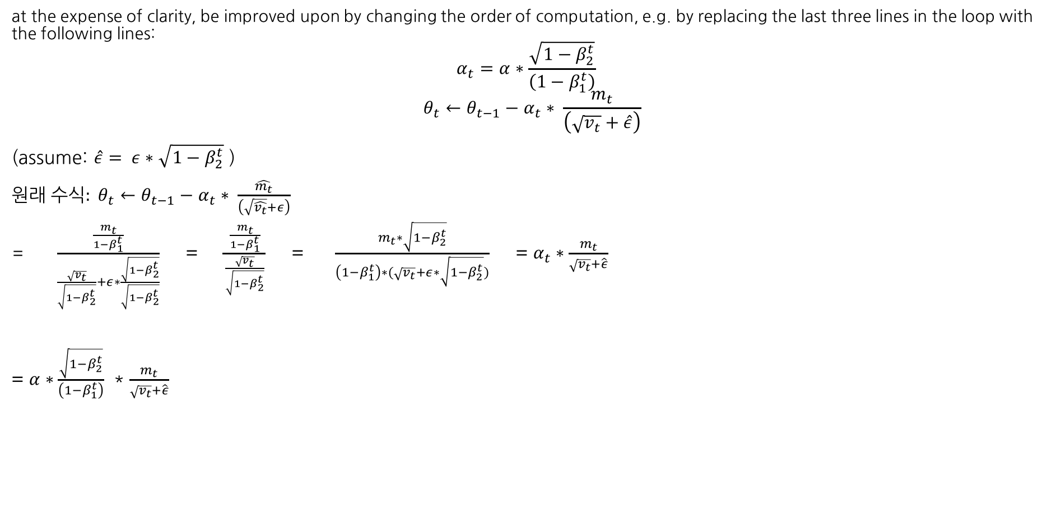
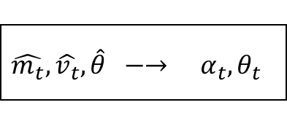
Adam
at the expense of clarity, be improved upon by changing the order of computation, e.g. by replacing the last three lines in the loop with the following lines:
$$α_{t}=α∗\frac{\sqrt{1−β_{2}^{t}}}{\left(1−β_{1}^{t}\right)}$$
$$θ_{t}←θ_{t−1}−α_{t}∗ \frac{m_{t}}{\left(\sqrt{v_{t}}+\hat{ε}\right)}$$
(assume: $\hat{ε}= ε∗\sqrt{1−β_{2}^{t}}$ )
원$래 수식: θ_{t}←θ_{t−1}−α_{t}∗ \frac{\hat{m_{t}}}{\left(\sqrt{\hat{v_{t}}}+ε\right)}$
= $\frac{\frac{m_{t}}{1−β_{1}^{t}}}{\frac{\sqrt{v_{t}}}{\sqrt{1−β_{2}^{t}}}+ε∗\frac{\sqrt{1−β_{2}^{t}}}{\sqrt{1−β_{2}^{t}}}}$ = $\frac{\frac{m_{t}}{1−β_{1}^{t}}}{\frac{\sqrt{v_{t}}}{\sqrt{1−β_{2}^{t}}}}$ = $\frac{m_{t}∗\sqrt{1−β_{2}^{t}}}{\left(1−β_{1}^{t}\right)∗(\sqrt{v_{t}}+ε∗\sqrt{1−β_{2}^{t}})}$ = $α_{t}∗\frac{m_{t}}{\sqrt{v_{t}}+\hat{ε}}$
= $α∗\frac{\sqrt{1−β_{2}^{t}}}{\left(1−β_{1}^{t}\right)}$ * $\frac{m_{t}}{\sqrt{v_{t}}+\hat{ε}}$
$$\hat{m_{t}},\hat{v_{t}}, \hat{θ} −→ α_{t},θ_{t}$$

Slide 18
Experiments
Logistic Regression
Multi-Layer Neural Networks
Convolutional Neural Networks
Bias-Correction Term

Slide 19
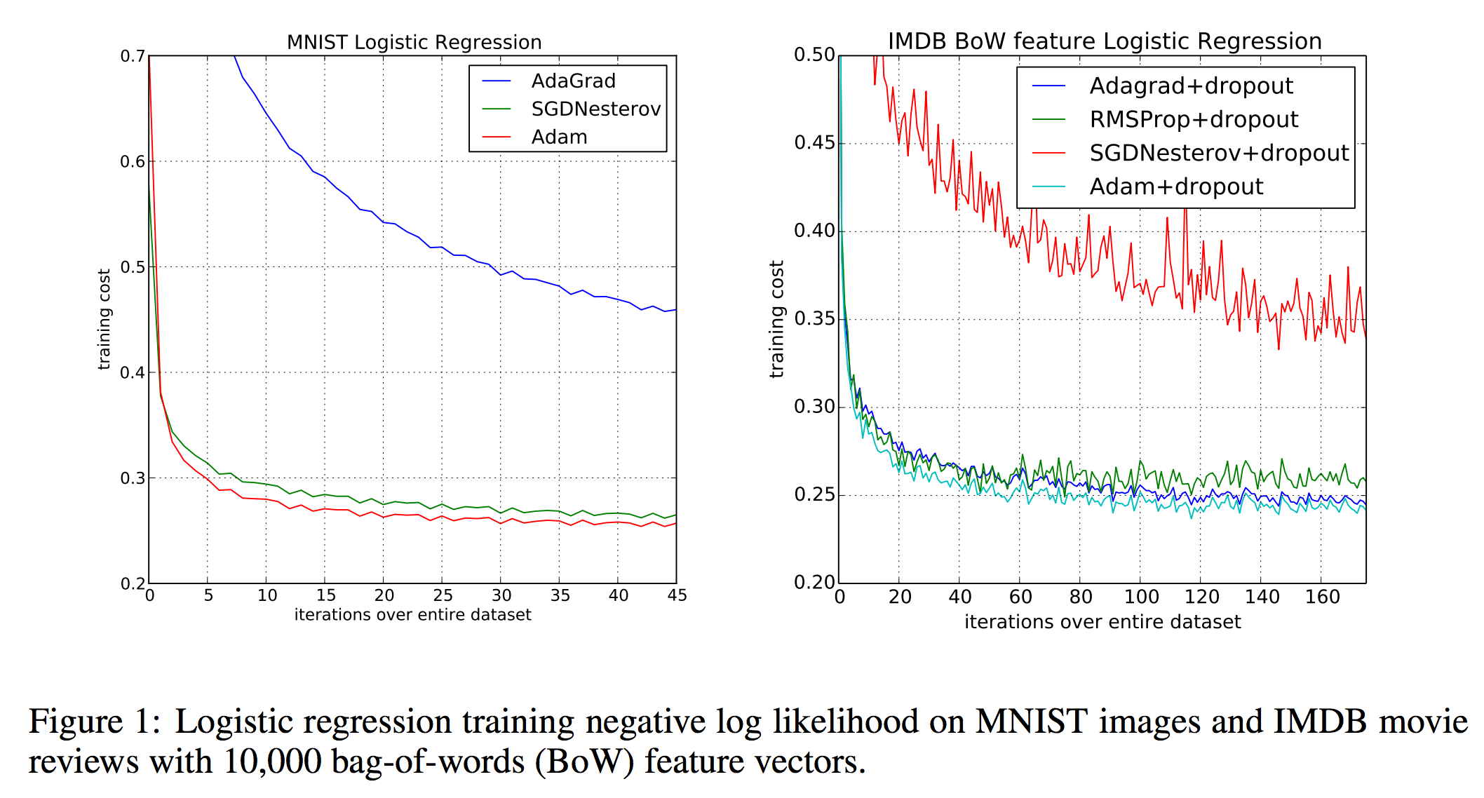
EXPERIMENT: Logistic Regression
Notes:
앞에까지는 몇 가지 실험들에 대한 이야기들이었습니다. 이 실험들은 왼쪽에 보이는 첫번째가 로지스틱 리그레션인데 빽빽한 데이터에 해당합니다. 아담은 스파스 데이터에도 잘 맞고 다른 빽빽한 데이터에 대해서도 그레디언트가 잘 될 수 있다라는 것에 대한 실험입니다. 그래서 첫번째 데이터셋은 MNIST. 두번째는 IMDB BoW라는 데이터인데 이 데이터는 sparse 데이터의 전형이라고 합니다.
왼쪽 그래프의 파란색이 아다그라드인데 아다그라드의 경우에는 수식의 분모값 때문에 learning rate값이 작아지게 되어 training cost의 수렴 속도가 느린 것을 관찰할 수 있고. Adam의 경우에는 빨리 수렴하는 것을 확인할 수 있다.
오른쪽의 sparse한 데이터의 경우에도, SGD를 쓴 것은 수렴이 늦게 되는데, Adam의 경우엔 수렴을 잘 하고 있다는 것을 확인할 수 있다.
그래서 내릴 수 있는 결론은 adam optimization 은 어떠한 경우든지 robust하게 쓰일 수 있다고 할 수 있다.

Slide 20
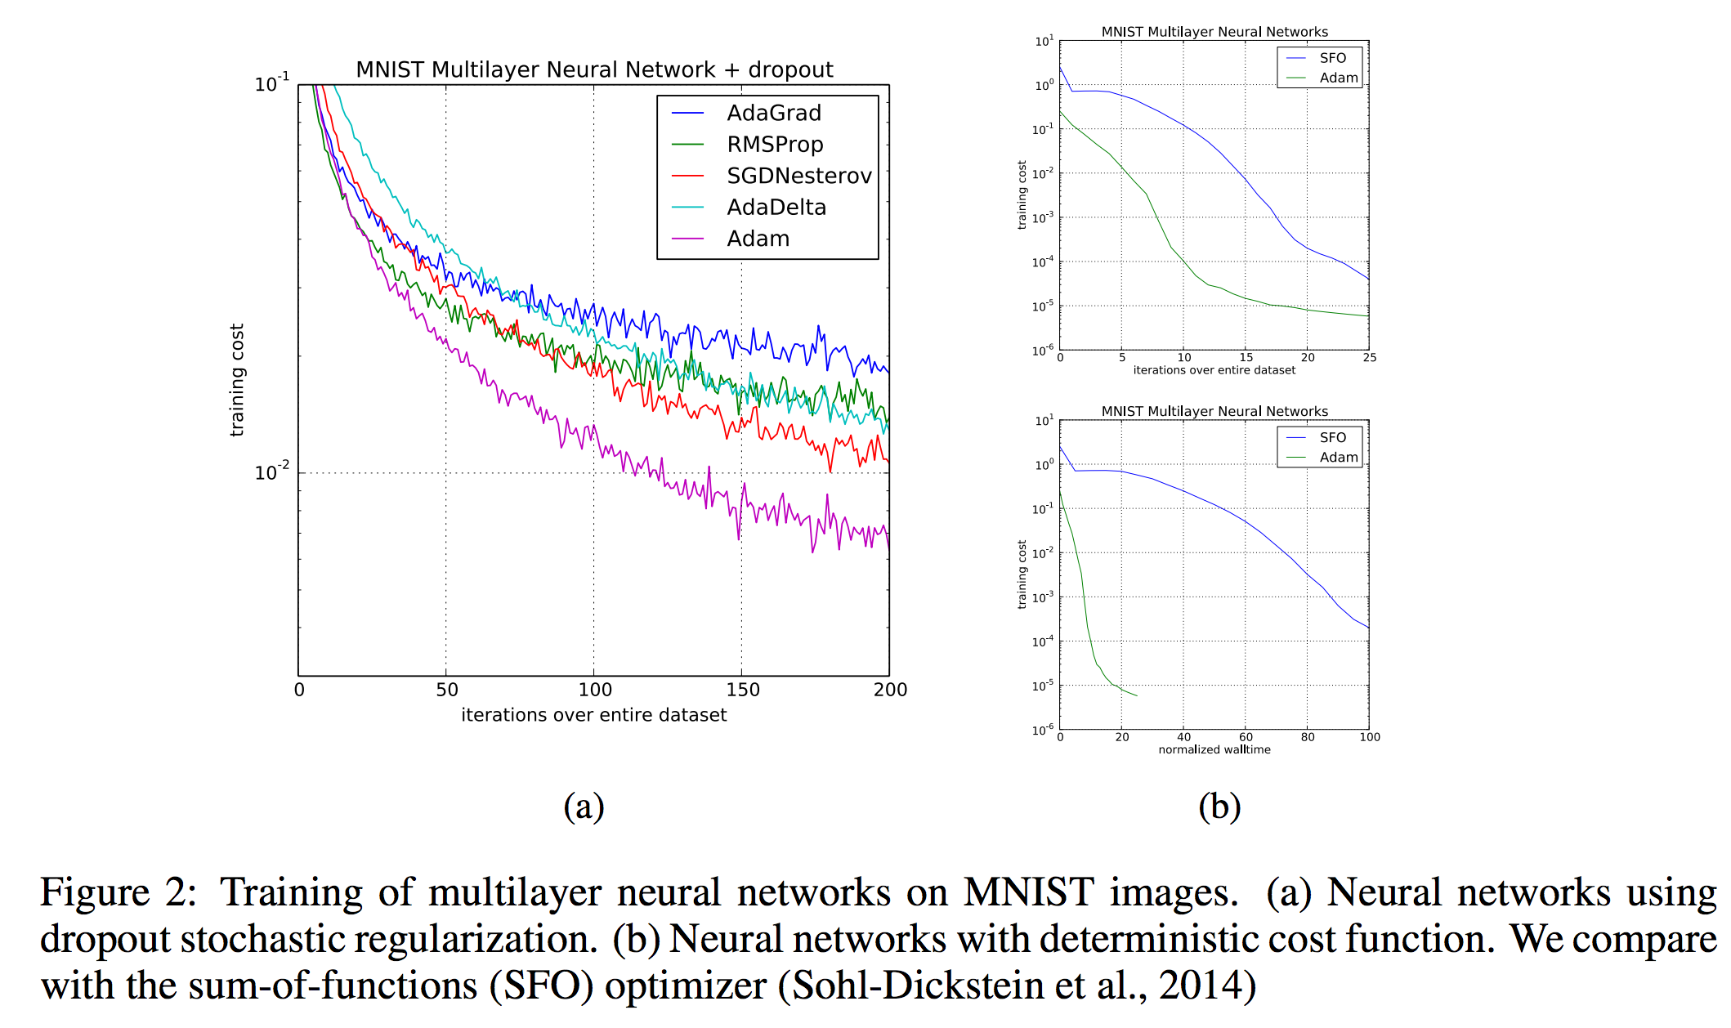
EXPERIMENT: Multi-Layer Neural Networks
Notes:
그 다음 multi-layer를 쓴다는 것은 기본적으로 코스트 펑션 자체가 non-convex하다는 의미입니다. neural networks를 사용하는 non-convex loss function에 대해서도 잘 작동하는지를 확인해보는 실험.. 오른쪽 그래프는 adam이 속도도 빠르다고 나타냄

Slide 21
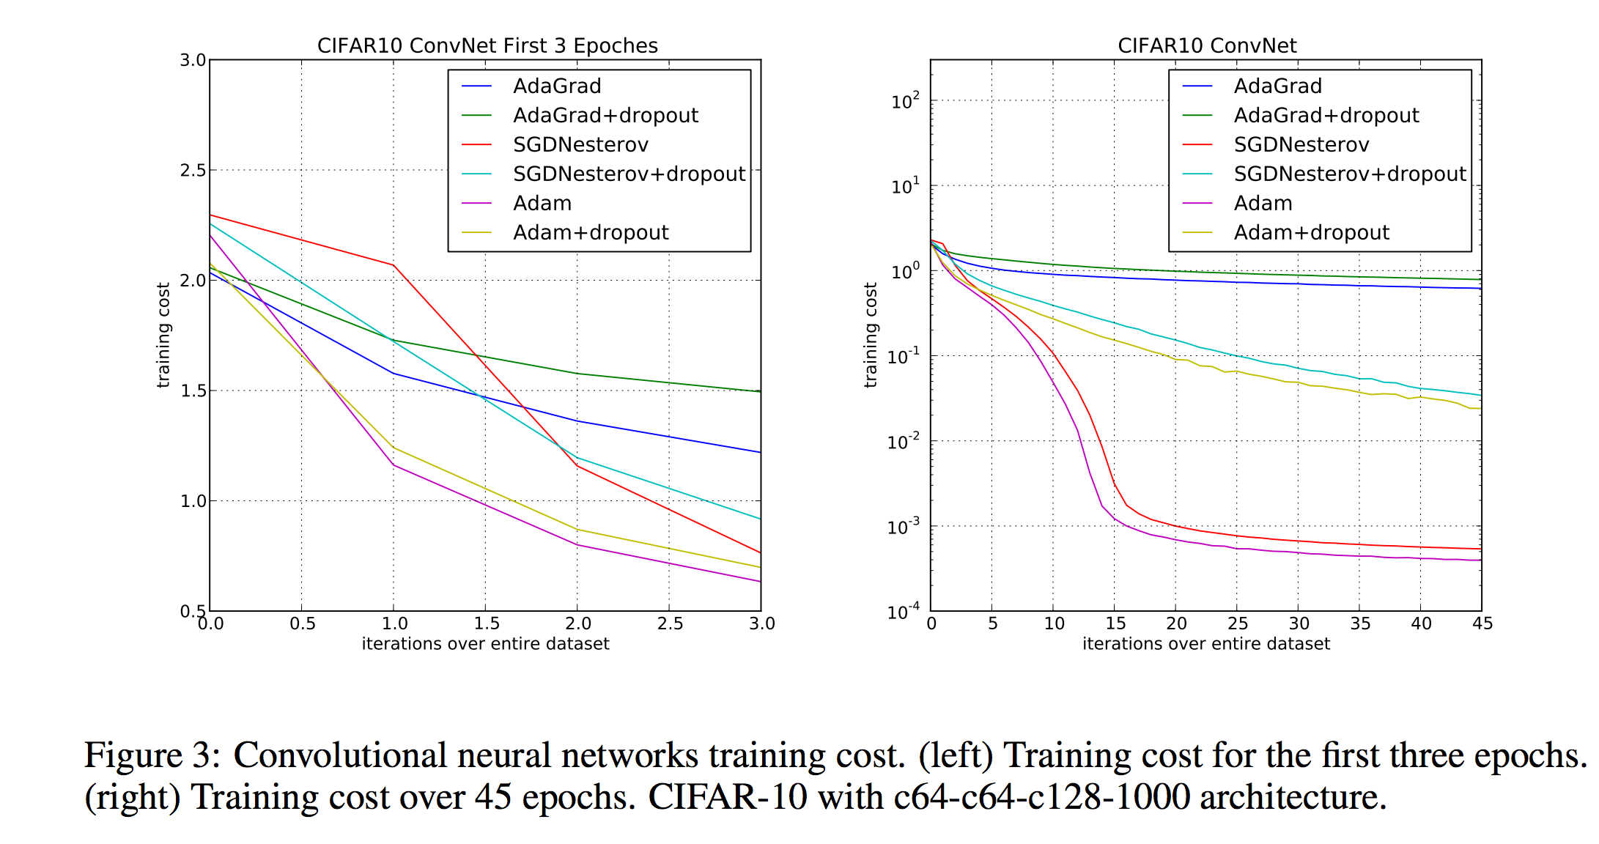
Convolutional Neural Networks
Notes:
Convolutional Neural Network에 적용하는 데이터셋인 Cifar10에 대해서도 적용을 해보았더니, 왼쪽의 그래프의 가로축이 iteration step인데, adam이 처음에는 다른 메소소드들에 비해 느리게 수렴하는 것처럼 보이는데, iteration이 늘어날수록 다른 메소드들에 비해 훨씬 더 빨리 수렴하는 것을 관찰할 수 있다

Slide 22
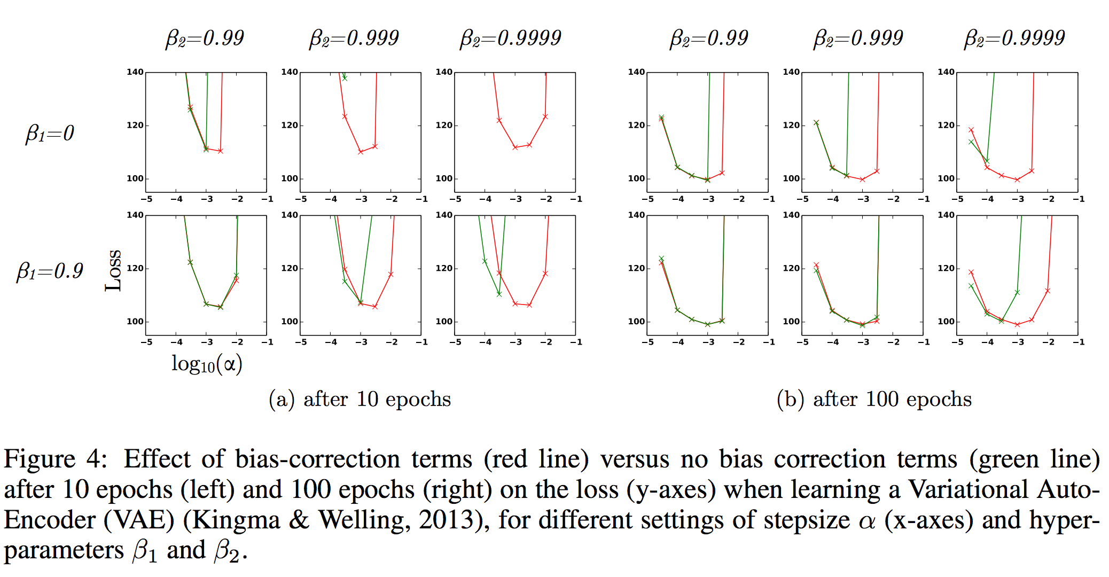
Bias-Correction Term
Notes:
그 다음에, biased correction을 넣은 것과 안 넣은 것을 비교한 결과인데, (왼쪽 그래프의 위쪽 세번째 그래프.)빨간 색 선이 biased term을 넣은 것으로서 실제 값에 가까운 값이고, 그 밑의 녹색이 biased correction term을 넣지 않은 것을 구분한 것입니다. biased correction이 베타값에 의해 발생하는데, 베타투의 값이 1에 가까워질수록 값이 서로 안맞는 것을 볼 수 있습니다. 즉 더 많은 과거의 이력들을 반영할수록 초기의 예측은 좋지 않게 된다.베타투의 값이 1과 멀어질수록 biased correction하지 않은 것과 별 차이가 없는 것을 관찰할 수 있습니다. 베타값이 0이라는 건 과거의 이력을 전혀 반영하지 않겠다는 것입니다.

Slide 23
Conclusion
Adam Optimizer
Simple and computationally efficient algorithms
Combination of two popular optimization methods
AdaGrad: to deal with sparse gradients
RMSProp: to deal with non-stationary objectives
Straightforward to implement
Requirement little memory
Robust and well-suited to a wide range of non-convex optimization problems in the field machine learning
Notes:
결론을 내리자면, 다른 옵티마이재이션 알고리즘들에 비해 계산적으로 효율적이고 단순합니다. 기존의 옵티마이저들이 가지고 있던 모든 장점들을 다 갖고 있다고 설명하고 있습니다. 구현하기도 쉽고, 메모리를 덜 차지하는 방법이고, 데이터의 형태에 대해서도 robust하다고 얘기하고 있습니다. 최종 결론은 Adam이 옵티마이저 알고리즘중에선 아담이 최고다입니다.

Slide 24
Thank You

